Slide 1
傅里叶变换
获取图像边缘
讲师：李立宗

Slide 2

本节目标
掌握高通滤波的原理
掌握获取图像边缘的方法

Slide 3
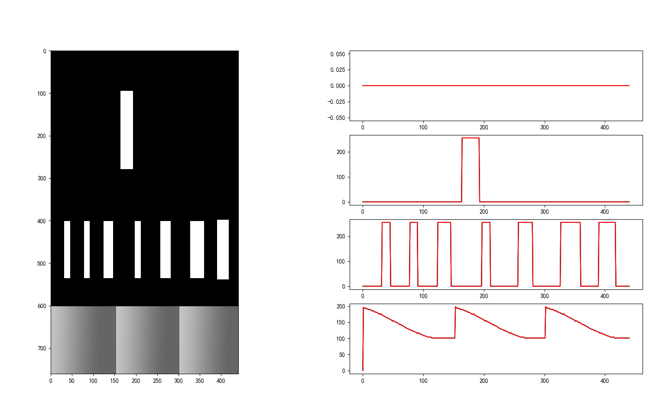
获取图像边缘
概念
高频：色彩剧烈变化的区域。
低频：色彩稳定平滑的区域。

Slide 4
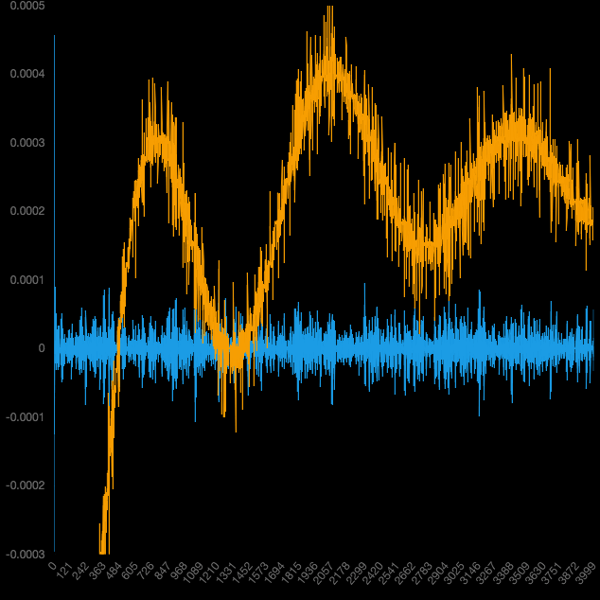
获取图像边缘
参考资料：阮一峰博客，https://ruanyifeng.com/blog/2017/12/image-and-wave-filters.html

Slide 5
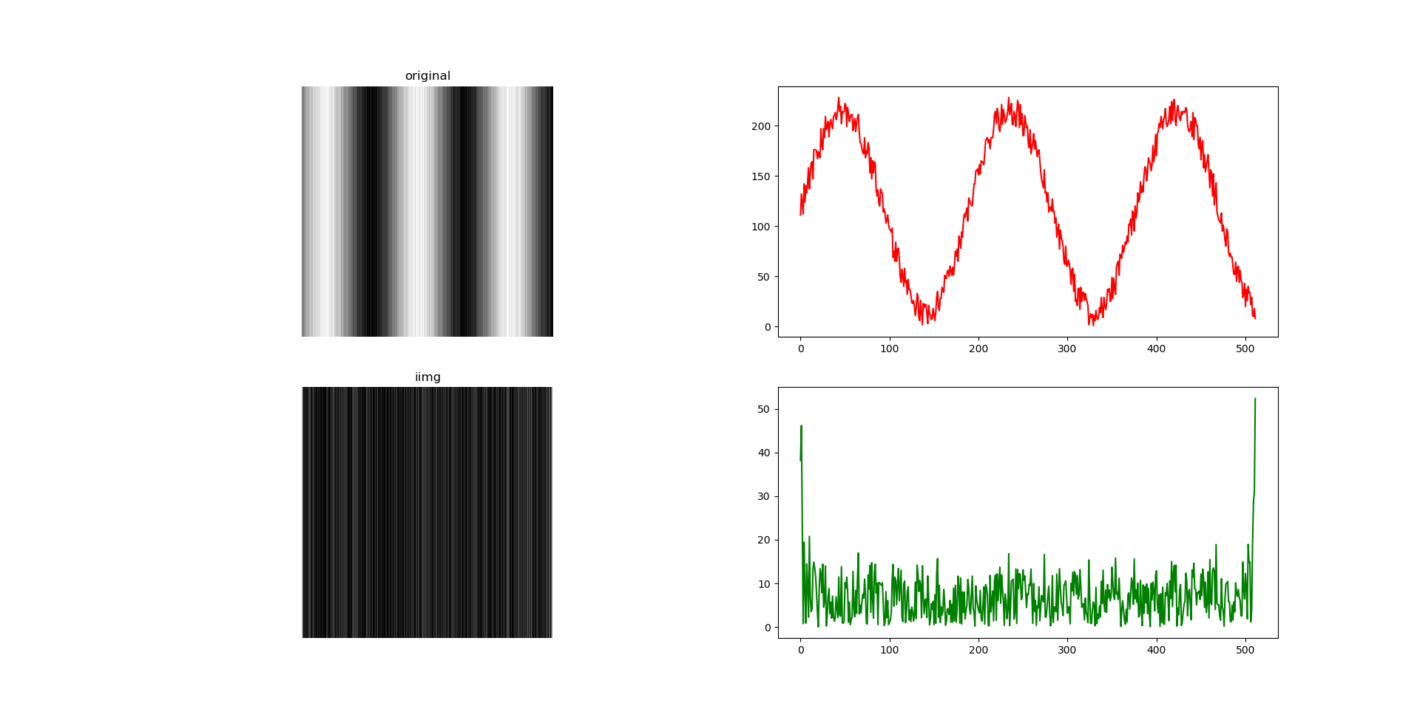
获取图像边缘

Slide 6
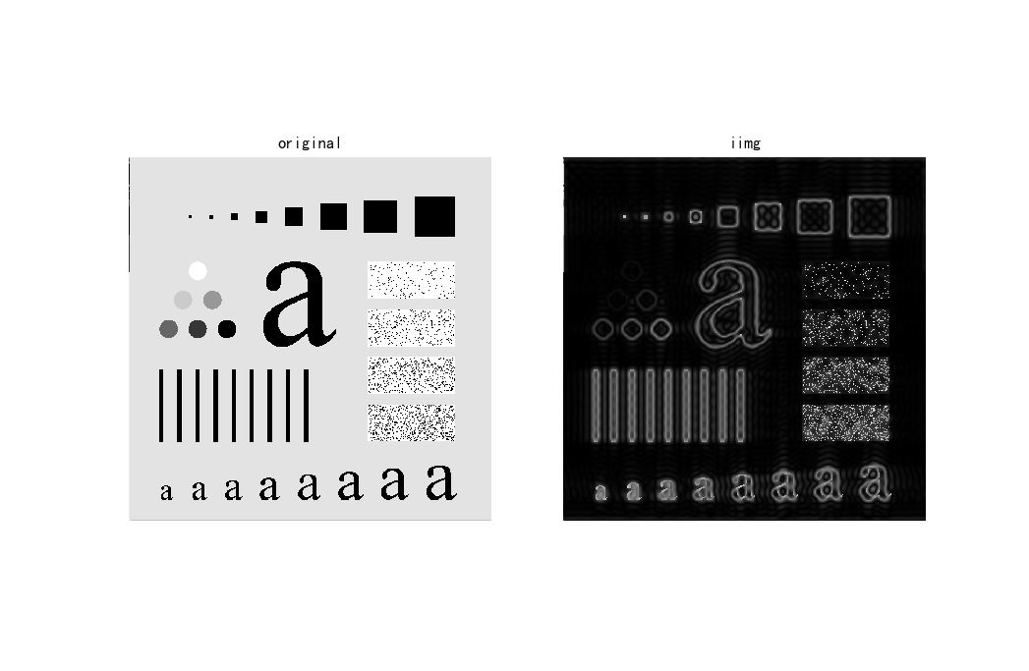
获取图像边缘

Slide 7
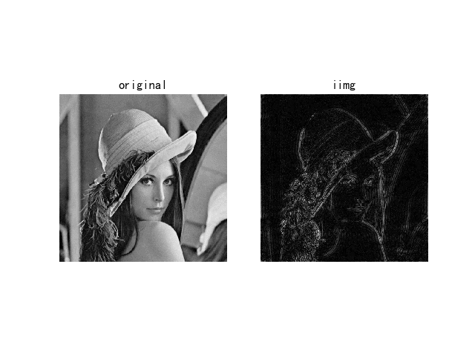
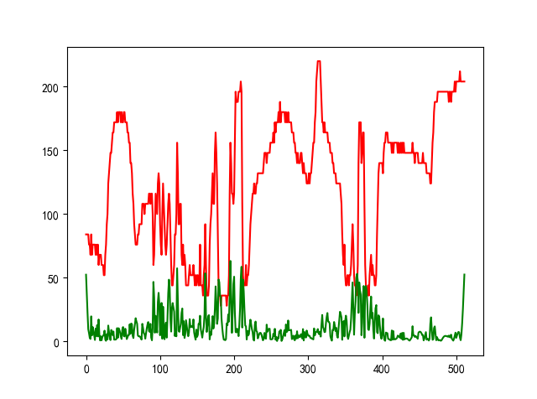
获取图像边缘

Slide 8
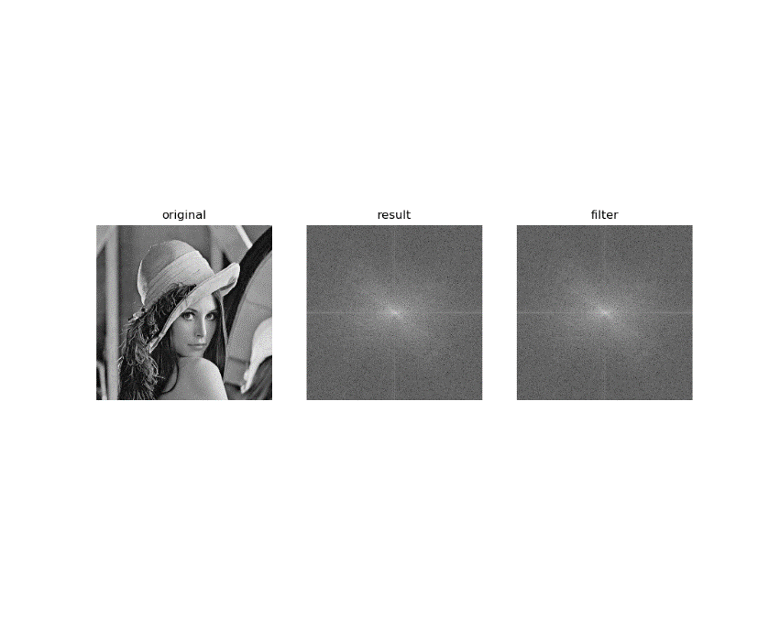
获取图像边缘

Slide 9
获取图像边缘
（行数/2,列数/2）

Slide 10
获取图像边缘
（列数/2-30）
（列数/2+30）

Slide 11
获取图像边缘
（行数/2-30）
（行数/2+30）

Slide 12

获取图像边缘
案例：通过高通滤波获取图像边缘。
import cv2
import numpy as np
import matplotlib.pyplot as plt
img = cv2.imread('image/lena.bmp',0)
f = np.fft.fft2(img)
fshift = np.fft.fftshift(f)
rows, cols = img.shape
crow,ccol = int(rows/2) , int(cols/2)
fshift[crow-30:crow+30, ccol-30:ccol+30] = 0
ishift = np.fft.ifftshift(fshift)
iimg = np.fft.ifft2(ishift)
iimg = np.abs(iimg)
plt.subplot(221),plt.imshow(img, cmap = 'gray')
plt.title('original'),plt.axis('off')
plt.subplot(223),plt.imshow(iimg, cmap = 'gray')
plt.title('iimg'),plt.axis('off')
r=350
plt.subplot(122)
plt.plot(img[r,:],color='r')
plt.subplot(122)
plt.plot(iimg[r,:])
plt.show()

Slide 13
获取图像边缘
案例：通过高通滤波获取图像边缘。
import cv2
import numpy as np
import matplotlib.pyplot as plt
img = cv2.imread('image/lena.bmp',0)
f = np.fft.fft2(img)
fshift = np.fft.fftshift(f)
rows, cols = img.shape
crow,ccol = int(rows/2) , int(cols/2)
fshift[crow-30:crow+30, ccol-30:ccol+30] = 0
ishift = np.fft.ifftshift(fshift)
iimg = np.fft.ifft2(ishift)
iimg = np.abs(iimg)
plt.subplot(221),plt.imshow(img, cmap = 'gray')
plt.title('original'),plt.axis('off')
plt.subplot(223),plt.imshow(iimg, cmap = 'gray')
plt.title('iimg'),plt.axis('off')
r=350
plt.subplot(122)
plt.plot(img[r,:],color='r')
plt.subplot(122)
plt.plot(iimg[r,:])
plt.show()

Slide 14
获取图像边缘
案例：通过高通滤波获取图像边缘。
import cv2
import numpy as np
import matplotlib.pyplot as plt
img = cv2.imread('image/lena.bmp',0)
f = np.fft.fft2(img)
fshift = np.fft.fftshift(f)
rows, cols = img.shape
crow,ccol = int(rows/2) , int(cols/2)
fshift[crow-30:crow+30, ccol-30:ccol+30] = 0
ishift = np.fft.ifftshift(fshift)
iimg = np.fft.ifft2(ishift)
iimg = np.abs(iimg)
plt.subplot(221),plt.imshow(img, cmap = 'gray')
plt.title('original'),plt.axis('off')
plt.subplot(223),plt.imshow(iimg, cmap = 'gray')
plt.title('iimg'),plt.axis('off')
r=350
plt.subplot(122)
plt.plot(img[r,:],color='r')
plt.subplot(122)
plt.plot(iimg[r,:])
plt.show()

Slide 15
获取图像边缘
案例：通过高通滤波获取图像边缘。
import cv2
import numpy as np
import matplotlib.pyplot as plt
img = cv2.imread('image/lena.bmp',0)
f = np.fft.fft2(img)
fshift = np.fft.fftshift(f)
rows, cols = img.shape
crow,ccol = int(rows/2) , int(cols/2)
fshift[crow-30:crow+30, ccol-30:ccol+30] = 0
ishift = np.fft.ifftshift(fshift)
iimg = np.fft.ifft2(ishift)
iimg = np.abs(iimg)
plt.subplot(221),plt.imshow(img, cmap = 'gray')
plt.title('original'),plt.axis('off')
plt.subplot(223),plt.imshow(iimg, cmap = 'gray')
plt.title('iimg'),plt.axis('off')
r=350
plt.subplot(122)
plt.plot(img[r,:],color='r')
plt.subplot(122)
plt.plot(iimg[r,:])
plt.show()

Slide 16
获取图像边缘

Slide 17
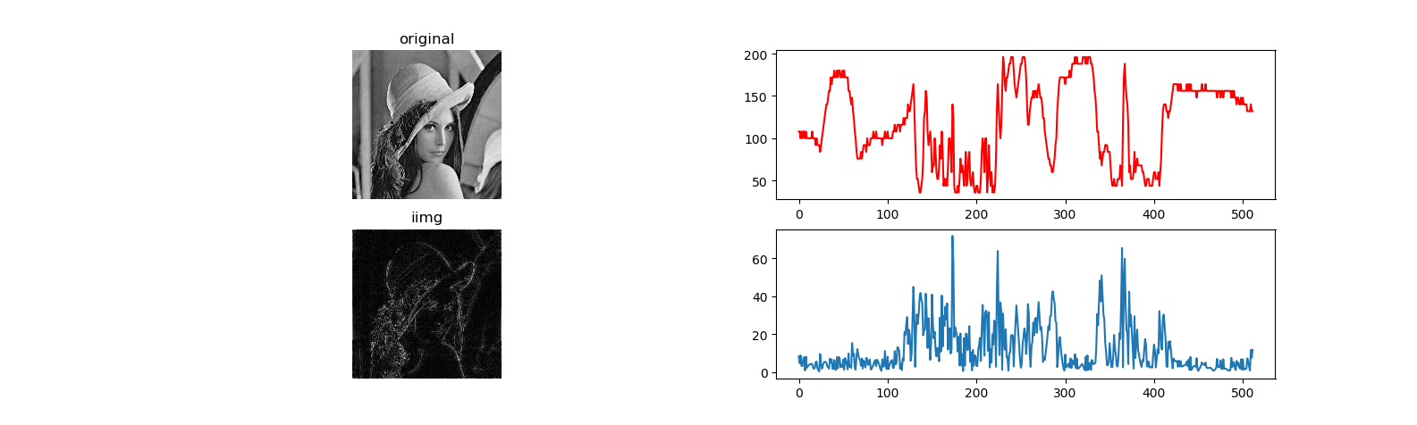
获取图像边缘

Slide 18
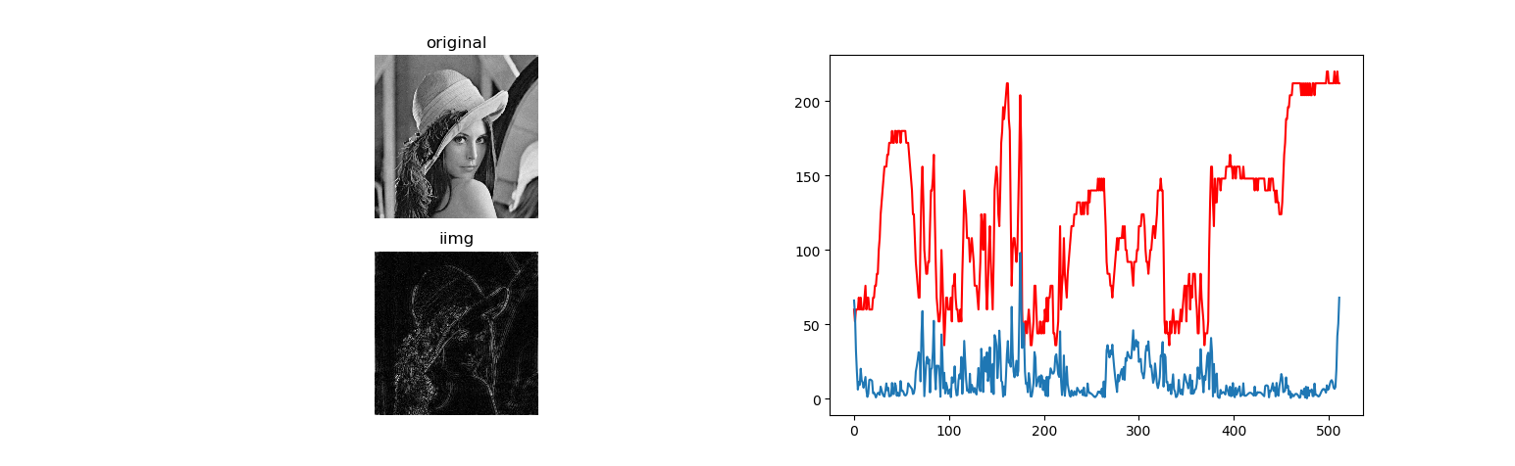
获取图像边缘

Slide 19
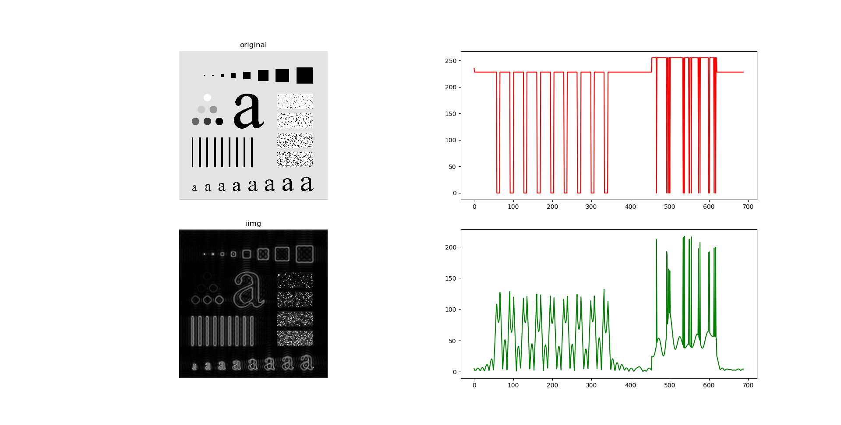
获取图像边缘

Slide 20
总结
频率
波
高通滤波

